Slide 2
CASAL D’ESTIU 2022
Amb la col·laboració de

Slide 4
Qui som?
Paranens és una entitat sense afany de lucre que va néixer ara fa 29 anys.
Va sorgir per cobrir les necessitats dels infants i joves i les famílies en l’àmbit socioeducatiu i de lleure de Castelldefels.
L’ideari de Paranens és viure el lleure en la seva màxima plenitud gaudint al 100% de la natura, del nostre entorn i respectant el ritme de
desenvolupament de cada infant.
L’entitat ha treballat sempre per una atenció global i l’atenció a la riquesa de la diversitat.

Slide 5
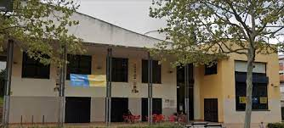
TOTS ELS INFANTS HAN DE GAUDIR AL MÀXIM d'un UN CASAL D’OCI I TEMPS DE LLEURE: AMB MOLTS JOCS, GIMCANES, RUTES, PISTES, JOCS D’AIGUA, EXCURSIONS, PISCINA, PLATJA, VIVAC, ACAMPADES…
•Punt de trobada i recollida Agrupació de Cultura Popular
Av/Lluís Companys nº16
•On fem les activitats
Sempre a l’exterior
•Horari
8 a 9h servei d’acollida
9 a 13h activitats de matí
13 a 15.00h menjador
15 a 17 h activitats de tarda

Slide 6
Paranens s'adaptarà a totes les mesures que indiqui el Procicat i la normativa.
1 monitor/10 infants amb fracció de + 4
L'ús de la mascareta és obligatòri en els moments en que fem ús del servei públic.
Cada grup té un punt establert per a la trobada i la recollida de les 13 h.
Per als petits serà a la porta gran de l'Agrupació. Els mitjans just a la zona de pins
que hi ha just al costat. Els grans a la cantonada del parc de la Muntanyeta.
A les 15 o 17 h el punt de recollida és a la porta gran per a tots (exceptuant els dimecres en que cada infant estarà al punt de trobada del seu grup).
Recordeu que és necessàri autoritzar per escrit als avis, tiets... per a poder recollir als infants de forma ocasional o habitual.

Slide 7
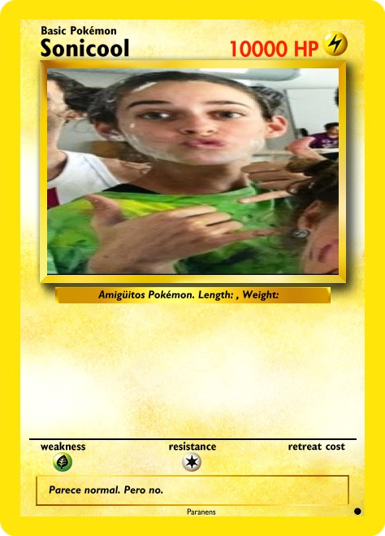
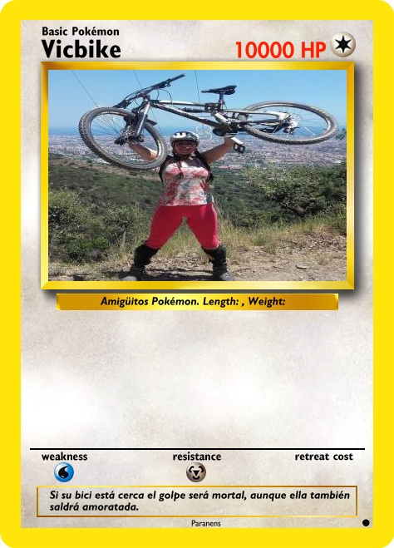
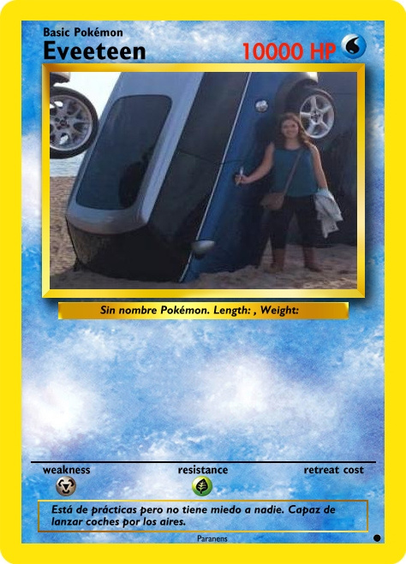
monis de petits
sonia
victoria
eva

Slide 8
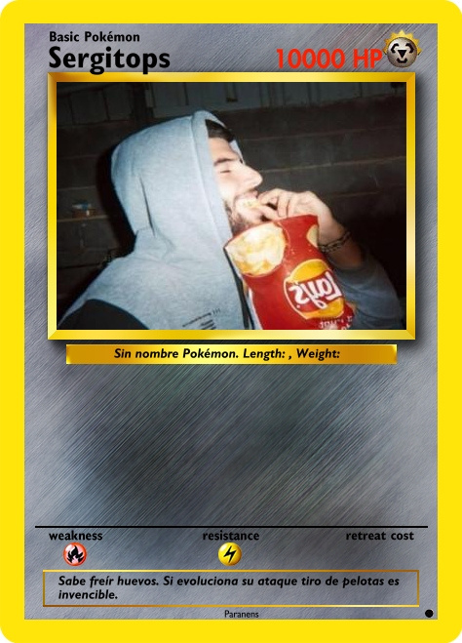
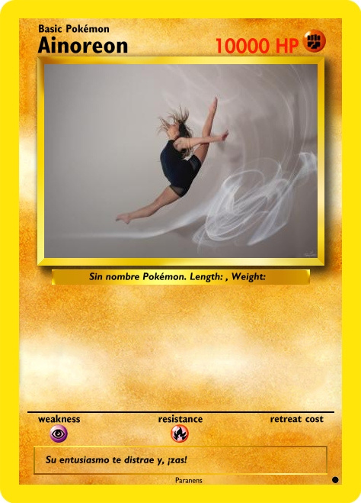
monis de mitjans
sergio
ainoa

Slide 9
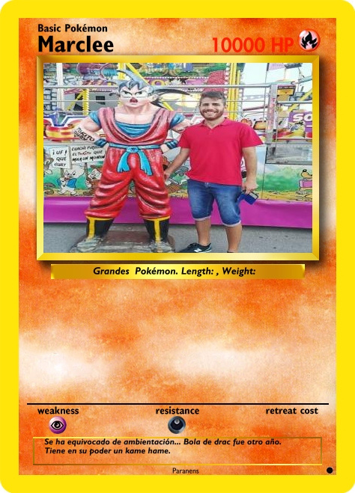
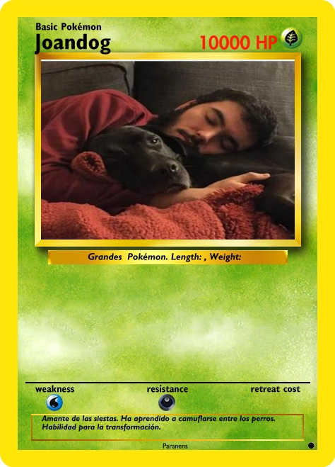
monis de grans
marc
joan

Slide 10
Un dia al casal
8:00
9:00
9:30
13:00
13:15
15:00
17:00
Servei d'acollida
trobada de grups
esmorzar
activitat: jocs, gimcanes, pistes, cartes, aigua...
Final de l'activitat de matí. recollida
dinar
recollida
activitat de tarda: jocs, gimcanes, pistes, cartes, aigua..
recollida

Slide 11
Una setmana al casal

Slide 12
tots els dimecres
excursions
29/6 sitges: gimcana fotogràfica
6/7 Les planes de l'h: olimpiades pokemon
13/7 muntanyeta: gran festa de l'aigua
20/7 gavà: joc de pistes qr
27/7 torre roja de viladecans: el team rocket despega de nou

Slide 13
piscina
platja
can roca
zona baixador
petits: casquet de bany
la piscina disposa de xurros per facilitar l'aprenentatge.
samarreta paranens
gorra
aigua ...
crema posada de casa i a la motxilla!

Slide 14
vivacs
el grup de grans realitzarà dos vivacs. un vivac a la platja i un a la muntanya.
2ª setmana.
dijous 7 a divendres 8
4ª setmana.
dimecres 20 a dijous 22

Slide 15
www.paranens.org
616 212 290
paranens@paranens.org
paranens
Agrupació de cultura popular de Castelldefels
Av/ Lluís Companys nº16

